Slide 1
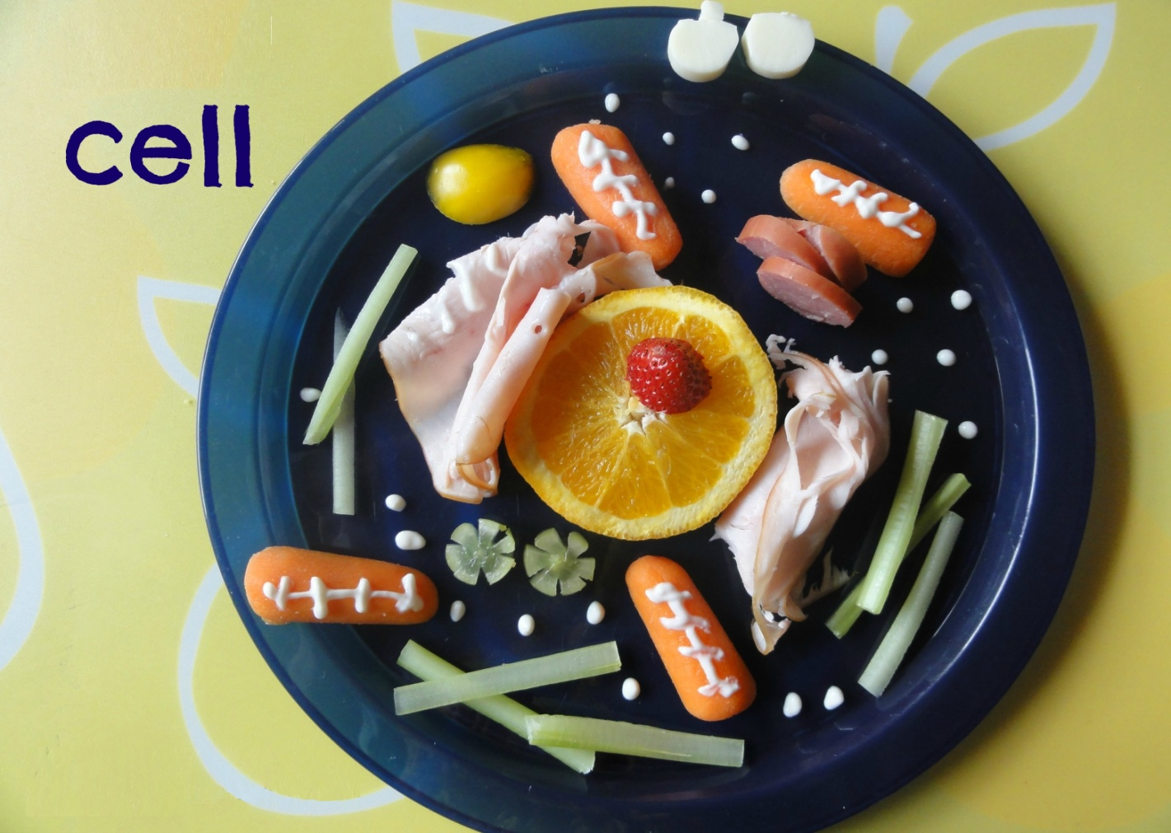
স্বাগতম

Slide 2
শিক্ষক পরিচিতি
মোহাম্মদ শাহাদৎ হোসেন
প্রভাষক, জীববিজ্ঞান
বিশ্বনাথ সরকারি কলেজ,
বিশ্বনাথ, সিলেট
মোবাইল : +৮৮০১৭১২-৪৫৫৫০০
e-mail : shahadot.syl@gmail.com

Slide 3
পাঠ পরিচিতি
শ্রেণি : একাদশ
বিষয় : জীববিজ্ঞান প্রথম পত্র
অধ্যায় : প্রথম (কোষ ও এর গঠন)
তারিখ : ১৪ জানুয়ারি ২০২১
সময় : ৪৫ মিনিট

Slide 4
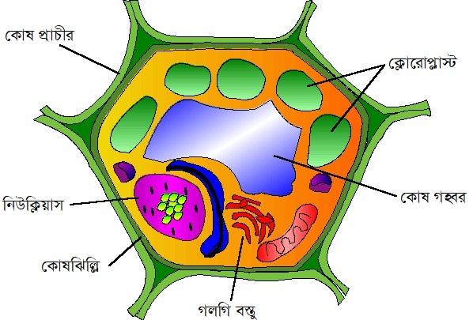
আজকের পাঠ
কোষের গঠন ও কোষ প্রাচীর

Slide 5
এই পাঠ শেষে শিক্ষার্থীরা...
১.
একটি আদর্শ কোষের বিভিন্ন অংশ চিহ্নিত করতে পারবে;
শিখনফল
২.
কোষপ্রাচীরের গঠন বর্ণনা করতে পারবে;
৩.
কোষপ্রাচীরর কাজ বর্ণনা করতে পারবে।

Slide 6
কোষের সূক্ষ্ম গঠন
স্বাভাবিক কোষ আলোক অণুবীক্ষণযন্ত্রে দেখলে গোলাকার, আয়তাকার বা বেলনাকার কোষঝিল্লি দ্বারা আবৃত নিউক্লিয়াসযুক্ত সাইটোপ্লাজম মনে হয়। ইলেকট্রন অণুবীক্ষণযন্ত্রে দেখলে অত্যন্ত জটিল এবং অসংখ্য অঙ্গাণু দেখা যায়।
একটি আদর্শ উদ্ভিদকোষের গঠন :
উদ্ভিদদেহের বিভিন্ন অঙ্গ-প্রত্যঙ্গের কাজের মধ্যে যেমন ভিন্নতা রয়েছে, তেমনই একই উদ্ভিদের বিভিন্ন অঙ্গের কোষের মধ্যেও ভিন্নতা রয়েছে। তাই একক কোনো উদ্ভিদকোষই আদর্শ নয়। তবুও একটি উদ্ভিদকোষে সকল প্রকার উপাদান ও অঙ্গাণুর উপস্থিতি ধরে নিয়ে আদর্শ কোষ বিবেচনা করা হয়।

Slide 7
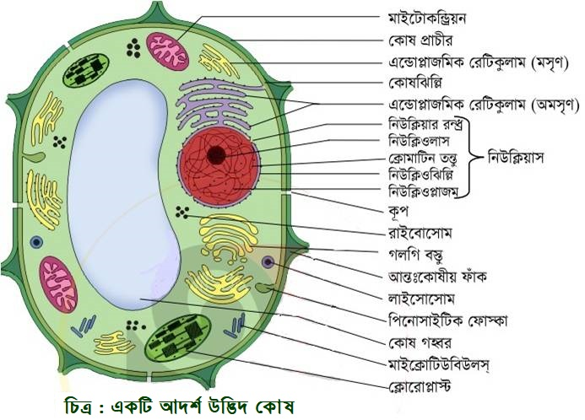

Slide 8
উদ্ভিদকোষ
কোষপ্রাচীর (মৃত)
প্রোটোপ্লাস্ট (জীবিত)
প্রোটোপ্লাজম (সজীব)
নির্জীব বস্তুসমূহ
কোষঝিল্লি
সাইটোপ্লাজম
নিউক্লিয়াস
সঞ্চিত বস্তু
নিঃসৃত বস্তু
বর্জ্য পদার্থ
ধাত্র
কোষীয় অঙ্গাণু
কোষগহ্বর
নিউক্লিওঝিল্লি
নিউক্লিওপ্লাজম
ক্রোমাটিন বস্তু
নিউক্লিওলাস
মাইটোকন্ড্রিয়া
গলগি বস্তু
প্লাস্টিড
এন্ডোপ্লাজমিক রটিকুলাম
রাইবোসোম
লাইসোসোম
মাইক্রো টিউবিউলস
সেন্ট্রিওল

Slide 9
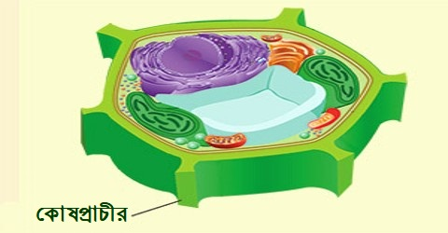
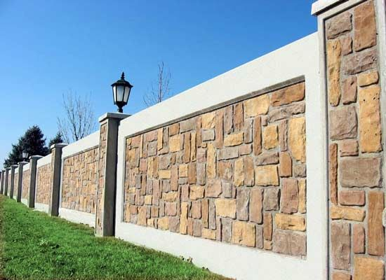
এটা কী?
তেমনই একটি উদ্ভিদকোষে থাকে
একটি বাড়ির প্রাচীর
কোষপ্রাচীর

Slide 10
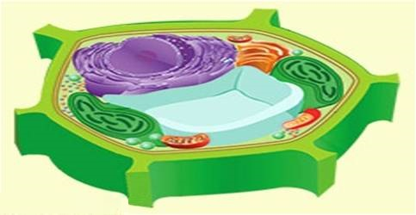
কোষপ্রাচীর (Cell Wall)
প্রতিটি উদ্ভিদকোষের প্রোটোপ্লাস্টের চতুর্দিকে একটি সচ্ছিদ্র, পুরু ও শক্ত জড় আবরণ থাকে। এ শক্ত জড় আবরণকে কোষপ্রাচীর বলে।
কোষপ্রাচীর উদ্ভিদকোষের অনন্য বৈশিষ্ট্য নয়; কিন্তু অন্যতম বৈশিষ্ট্য।
উদ্ভিদের পাশাপাশি ব্যাকটেরিয়া, শৈবাল ও ছত্রাকেও কোষপ্রাচীর থাকে।
কিন্তু কোনো প্রাণিকোষে কোষপ্রাচীর নাই। জননকোষ ও চলরেণুতেও কোষপ্রাচীর থাকে না।
১৬৬৫ সালে রবার্ট হুক অনুবীক্ষণ যন্ত্রে যে কোষ দেখেছিলেন তা ছিল মূলত কোষপ্রাচীর।

Slide 11
একক
কাজ
কোষপ্রাচীর কী?
প্রতিটি উদ্ভিদকোষের প্রোটোপ্লাস্টের চতুর্দিকে একটি সচ্ছিদ্র, পুরু ও শক্ত জড় আবরণ থাকে তাকে কোষপ্রাচীর বলে।

Slide 12
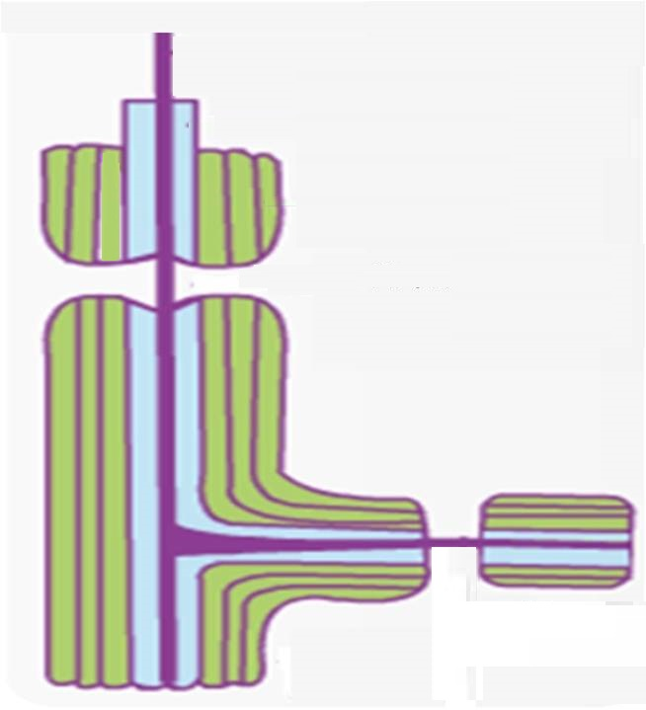
কোষপ্রাচীরের ভৌত গঠন
মধ্যপর্দা
শুরুতে কোষ প্রাচীর পাতলা ও সূক্ষ্ম এবং পরিণত কোষ প্রাচীর মোটা ও একাধিক স্তর বিশিষ্ট হয়। একটি বিকশিত উদ্ভিদ কোষপ্রাচীরে প্রধানত তিনটি ভিন্ন স্তর দেখা যায় :
মধ্যপর্দা (Middle Lamella)
প্রাথমিক প্রাচীর (Primary Wall)
গৌণ প্রাচীর (Secondary Wall)
প্রাইমারি প্রাচীর
গৌণ প্রাচীর

Slide 14
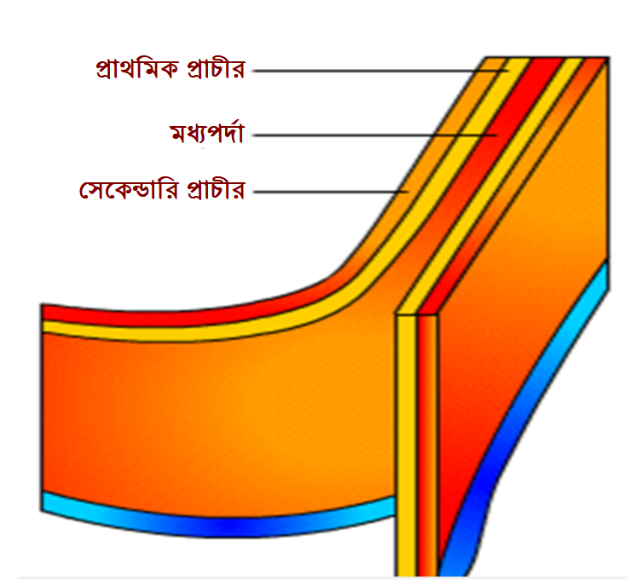
: মধ্যপর্দা :
কোষ প্রাচীরের যে স্তরটি দুটি পাশাপাশি কোষের মধ্যবর্তী সাধারণ পর্দা হিসেবে অবস্থান করে তার নাম মধ্যপর্দা।
মাইটোসিস কোষ বিভাজনের টেলোফেজ পর্যায়ে এর সূচনা ঘটে।
সাইটোপ্লাজম থেকে আসা ফ্রাগমোপ্লাস্ট ও গলগি বডি থেকে আসা পেকটিন জাতীয় ভেসিকল মিলিতভাবে মধ্যপর্দা সৃষ্টি করে।
এটি বিগলিত হয়ে গেলে দুটি কোষ পৃথক হয়ে যায়।

Slide 15
: প্রাথমিক প্রাচীর :
মধ্যপর্দার উপর সেলুলোজ, হেমিসেলুলোজ এবং গ্লাইকোপ্রোটিন ইত্যাদি জমা হয়ে একটি পাতলা স্তর (১-৩ মাইক্রোমিটার পুরু) তৈরি করে এটি প্রাথমিক প্রাচীর।

Slide 16
: গৌণ প্রাচীর :
কোনো কোনো কোষে (যেমন : ট্রাকিড, ফাইবার) প্রাথমিক প্রাচীরের উপর আরও একটি স্তর (১-১০ মাইক্রোমিটার পুরু) তৈরি হয়। এট কোষের বৃদ্ধি পূর্ণাঙ্গ হবার পর তৈরি হয়।
এতে সাধারণত সেলুলোজ ও লিগনিন জমা হয়।
এটি আবার তিন স্তরে বিভক্ত।
গৌণ প্রাচীরের ভেতরের দিকে টারশিয়ারি প্রাচীর তৈরি হতে পারে।

Slide 17
পিট বা কূপ : মধ্যপর্দার উপর প্রাথমিক প্রাচীর সৃষ্টি না হওয়ায় সরু গর্ত
পিট পেয়ার বা পিট জোড় : দুটি পিট পাশাপাশি থাকালে
পিট মেমব্রেন : পিট পেয়ারের মাঝে অবস্থিত মধ্যপর্দা
প্লাজমোডেজমাটা : পিট পেয়ারের ছিদ্রপথে দুটি কোষের সাইটোপ্লাজম প্রোটোপ্লাজমের সূত্রবৎ অংশ দিয়ে যুক্ত অংশ
পিট
পিট পেয়ার
পিট মেমব্রেন
প্লাজমোডেজমাটা

Slide 18
কোষপ্রাচীরের রাসায়নিক গঠন
মধ্যপর্দা : পেকটিক অ্যাসিড (বেশি), পেকটিন ও প্রোপেকটিন
প্রাথমিক প্রাচীর : সেলুলোজ, হেমিসেলুলোজ, গ্লাইকোপ্রোটিন এবং কিছু পেকটিক পদার্থ
গৌণ প্রাচীর : প্রধানত সেলুলোজ ও হেমিসেলুলোজের বিভিন্ন মাত্রার মিশ্রণ। এর সাথে লিগনিন, সুবেরিন, মোম, চর্বি জমা হয়। কিছু কিছু ক্ষেত্রে কিউটিন জমা হয়।
সাধারণত কোষপ্রাচীরে ৪০% সেলুলোজ, ২০% হেমিসেলুলোজ, ৩০% পেকটিন এবং ১০% গ্লাইকোপ্রোটিন থাকে।

Slide 19
কোষপ্রাচীরের সূক্ষ্ম গঠন
প্রাথমিক প্রাচীরের প্রধান উপাদান সেলুলোজ (৬ কার্বনবিশিষ্ট β-D গ্লুকোজের ৩০০০ অণুর পলিমার)। সেলুলোজ অনুগুলো সমান্তরালভাবে চেইনের মতো জড়াজড়ি গঠন করে মাইসেলি (১০০ সেলুলোজ অণু, ব্যাস ১০০ Å)। মাইসেলি কোষ প্রাচীরের ক্ষুদ্রতম গাঠনিক একক। ২০টি মাইসেলি মিলে তৈরি হয় মাইক্রোফাইব্রিল (ব্যাস ২৫০ Å)। ২৫০টি মাইক্রোফাইব্রিল মিলে তৈরি হয় ম্যাক্রোফাইব্রিল সূত্র (ব্যাস .৪ 𝜇m)। অনেকগুলো ম্যাক্রোফাইব্রিল মিলে একটি তন্তু তৈরি হয়। ম্যাক্রোফাইব্রিলই কোষপ্রাচীরের মুখ্য গঠনমূলক একক। এদের ফাঁকে ফাঁকে থাকে মাইক্রোক্যাপিলারিজ।

Slide 20
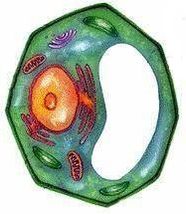
কোষপ্রাচীরের কাজ
সজীব প্রোটোপ্লাজমকে বাহ্যিক আঘাত থেকে রক্ষা করে; কোষকে দৃঢ়তা যান্ত্রিক শক্তি প্রদান করে।
কোষের নির্দিষ্ট আকৃতি বজায় রাখে।
ভেদ্য হওয়ায় এর ভেতর দিয়ে পানি ও খনিজ লবণ সহজেই অতিক্রম করে।
প্লাজমোডেজমাটার মাধ্যমে পাশাপাশি কোষের সাথে সংযোগ রক্ষা করে।
শোষণ, প্রস্বেদন, সংবহন ও ক্ষরণে মুখ্য ভূমিকা পালন করে।
গৌণ প্রাচীর পানি ও গ্যাসের জন্য অভেদ্য।

Slide 21
মূল্যায়ন
কোষপ্রাচীরের প্রধান রাসায়নিক উপাদান কী?
: সেলুলোজ।
কোষপ্রাচীরের স্তর কয়টি ও কী কী?
: ৩টি। মধ্যপর্দা, প্রাথমিক প্রচীর ও গৌণ প্রাচীর।
কোষপ্রাচীরের প্রধান কাজ কী কী?
: বাইরের আঘাত থেকে রক্ষা, আকৃতি ও যান্ত্রিক দৃঢ়তা প্রদান, পানি ও খনিজ লবণের জন্য ভেদ্য।

Slide 22
বাড়ির
কাজ
কোষপ্রাচীরের সচিত্র গঠন লিখে আনবে।

Slide 23
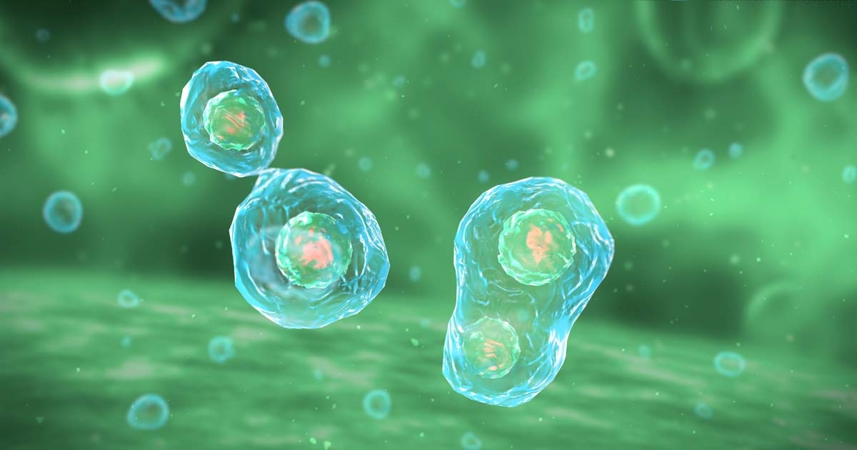
সবাইকে ধন্যবাদ

